Slide 1
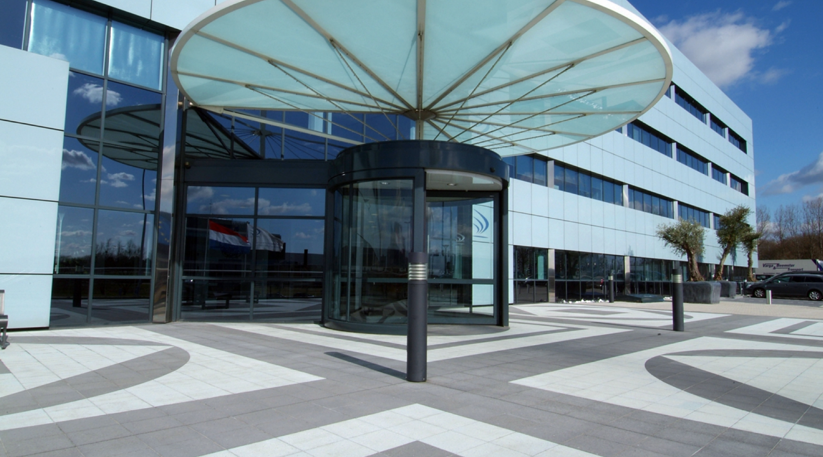
Amsterdam FIC / FMP
Presentation Bratislava ​
2025
Flight Information
Flow Management Position

Slide 2
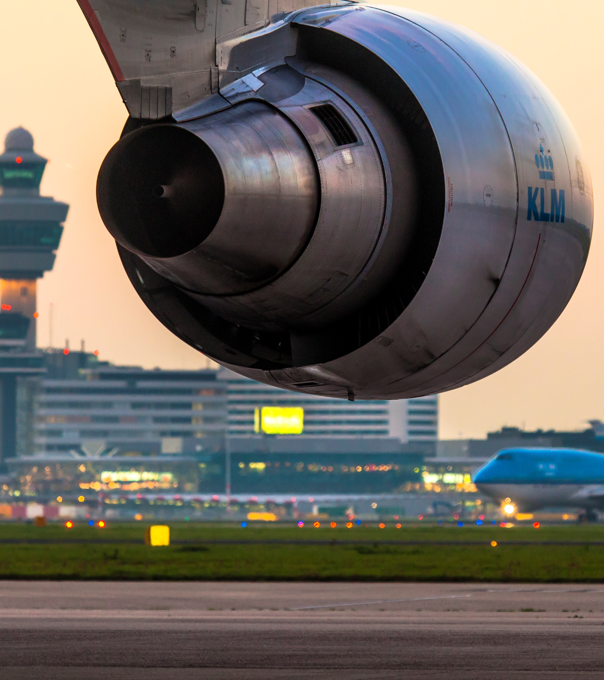

In this presentation
The FIC/FMP Unit & Team
Amsterdam FIC
North Sea operations
VFR over land
Airspace infringements
Notes:
Alexander zal jullie zo kort vertellen over waar we als LVNL actief zijn om vervolgens in te gaan op ons werkgebied van Amsterdam info. Daarna neemt hij jullie meer naar onze werkplek, om te laten zien hoe het aan onze kant van de lijn eruit ziet en wat voor systemen en informatie wij tot onze beschikking hebben, waar jullie als vlieger ook gebruik van kunnen maken.
Dan wil ik het graag hebben over luchtruimschendingen oftewel Airspace Infringements. Dit is één van de grootste aandachtspunten in ons werkgebied qua veiligheid en daarbij kom ik graag terug op onze boodschap waarmee ik begon: wees welkom en roep op. Maar daar later meer over. Aan de hand van twee praktijkvoorbeelden wil ik laten zien wat er gebeurt bij een Airspace Infringement en hoe dit ook door FISO, verkeersleider en vliegers wordt ervaren.
Tenslotte zal ik afronden met best practises, hoe je een airspace infringements kan voorkomen maar hoe je ook het beste kan oproepen bij Amsterdam Info want dit verschilt ook nog weleens met andere vluchtinformatie verstrekkers als Dutch Mil info.
Nu geef ik het woord aan Alexander die jullie mee zal nemen naar LVNL en onze operationele werkplek

Slide 3
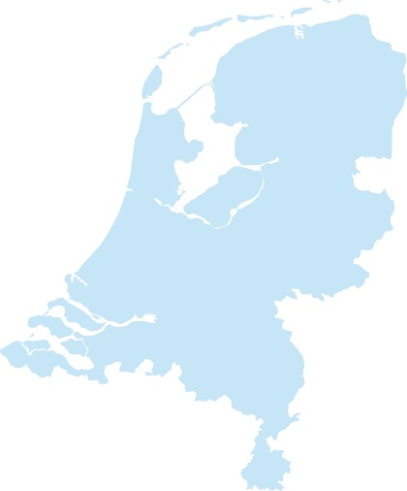
LVNL
GRONINGEN AIRPORT EELDE
LELYSTAD AIRPORT
AMSTERDAM AIRPORT SCHIPHOL
TOWER CENTER
TOWER WEST
OPERATIONAL ROOM: RADAR
ROTTERDAM THE HAGUE AIRPORT
MAASTRICHT AACHEN AIRPORT
Notes:
Waarschijnlijk bekend maar op welke locaties werkt LVNL? In het civiele deel van het luchtruim de toren-, nadering- en algemene verkeersleiding alsmede het ongecontroleerde civiele luchtruim
De plannen voor een gezamenlijk ATM-systeem met de militaire verkeersleiding worden nog steeds uitgewerkt met als doel complete integratie. Dit heeft heel wat voeten in de aarde. Denk niet alleen aan standaardiseren van operationele procedures, (den bijvoorbeeld aan de service bij Flight Information) maar ook aan het samenvoegen van bedrijfsstructuren, culturen en doelen. Daarbij komt ook nog dat er onder autoriteit van verschillende ministeries wordt gewerkt. Status nu: Civ Mil gecoloceerd => twee organisaties fysiek onder 1 dak. Persoonlijk ervaren de collega's van beide kanten op werkvloer dit nu al als een verbetering. Kortere communicatielijnen en het feit dat je de militaire collega's daadwerkelijk leert kennen zorgt voor een goede dynamiek.
-Luchtverkeersdiensverlening in civiele deel NL luchtruim vanaf deze locaties
-A'dam Info zit op radarzaal SPL Oost met algemene en naderingsverkeersleiders SPL en RD
-Sinds een jaar of 5 met militaire colega's
-Positieve ontwikkeling. Soepelere samenwerking en dynamiek. Nachtprocedure nu al
-1 ATM in de planning, tot nu toe co-locatie tussen aparte organisaties.

Slide 4
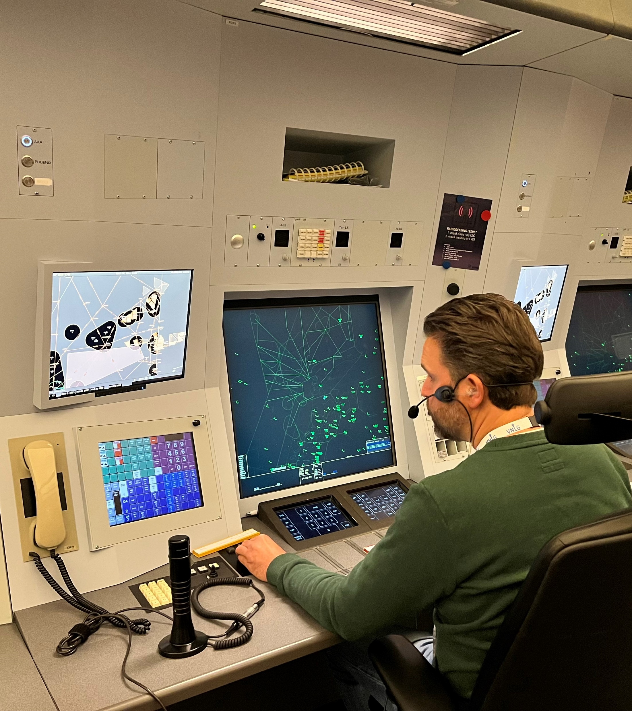
FIC/FMP Unit & Team
FIC/FMP is separate unit within ACC
33 FIC / FMP controllers
10 shifts per day
FIC: 5 day shifts and 2 night shifts (24/7)
FMP: 3 day shifts (06:00-23:00)
2 standby shifts
Amsterdam FMP
FMP + Assistant Supervisor ACC
Amsterdam FIC
2 radar positions, able to split sectors in peak times
Notes:
Alexander zal jullie zo kort vertellen over waar we als LVNL actief zijn om vervolgens in te gaan op ons werkgebied van Amsterdam info. Daarna neemt hij jullie meer naar onze werkplek, om te laten zien hoe het aan onze kant van de lijn eruit ziet en wat voor systemen en informatie wij tot onze beschikking hebben, waar jullie als vlieger ook gebruik van kunnen maken.
Dan wil ik het graag hebben over luchtruimschendingen oftewel Airspace Infringements. Dit is één van de grootste aandachtspunten in ons werkgebied qua veiligheid en daarbij kom ik graag terug op onze boodschap waarmee ik begon: wees welkom en roep op. Maar daar later meer over. Aan de hand van twee praktijkvoorbeelden wil ik laten zien wat er gebeurt bij een Airspace Infringement en hoe dit ook door FISO, verkeersleider en vliegers wordt ervaren.
Tenslotte zal ik afronden met best practises, hoe je een airspace infringements kan voorkomen maar hoe je ook het beste kan oproepen bij Amsterdam Info want dit verschilt ook nog weleens met andere vluchtinformatie verstrekkers als Dutch Mil info.
Nu geef ik het woord aan Alexander die jullie mee zal nemen naar LVNL en onze operationele werkplek

Slide 5
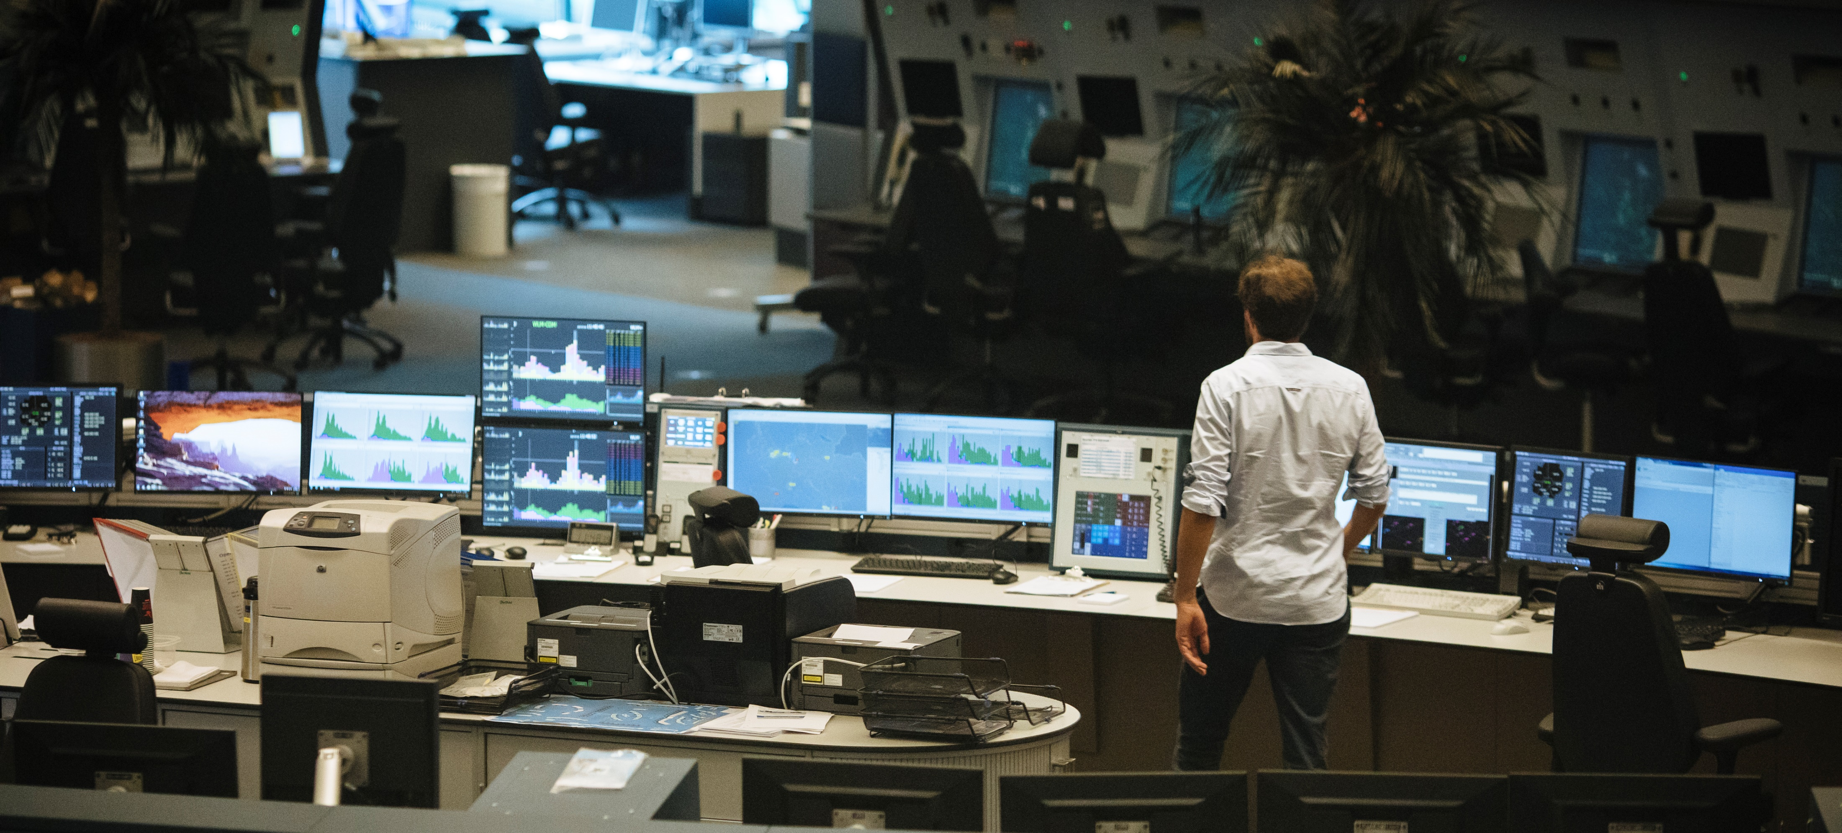
Amsterdam Flow Management Position
Notes:
Alexander zal jullie zo kort vertellen over waar we als LVNL actief zijn om vervolgens in te gaan op ons werkgebied van Amsterdam info. Daarna neemt hij jullie meer naar onze werkplek, om te laten zien hoe het aan onze kant van de lijn eruit ziet en wat voor systemen en informatie wij tot onze beschikking hebben, waar jullie als vlieger ook gebruik van kunnen maken.
Dan wil ik het graag hebben over luchtruimschendingen oftewel Airspace Infringements. Dit is één van de grootste aandachtspunten in ons werkgebied qua veiligheid en daarbij kom ik graag terug op onze boodschap waarmee ik begon: wees welkom en roep op. Maar daar later meer over. Aan de hand van twee praktijkvoorbeelden wil ik laten zien wat er gebeurt bij een Airspace Infringement en hoe dit ook door FISO, verkeersleider en vliegers wordt ervaren.
Tenslotte zal ik afronden met best practises, hoe je een airspace infringements kan voorkomen maar hoe je ook het beste kan oproepen bij Amsterdam Info want dit verschilt ook nog weleens met andere vluchtinformatie verstrekkers als Dutch Mil info.
Nu geef ik het woord aan Alexander die jullie mee zal nemen naar LVNL en onze operationele werkplek

Slide 6
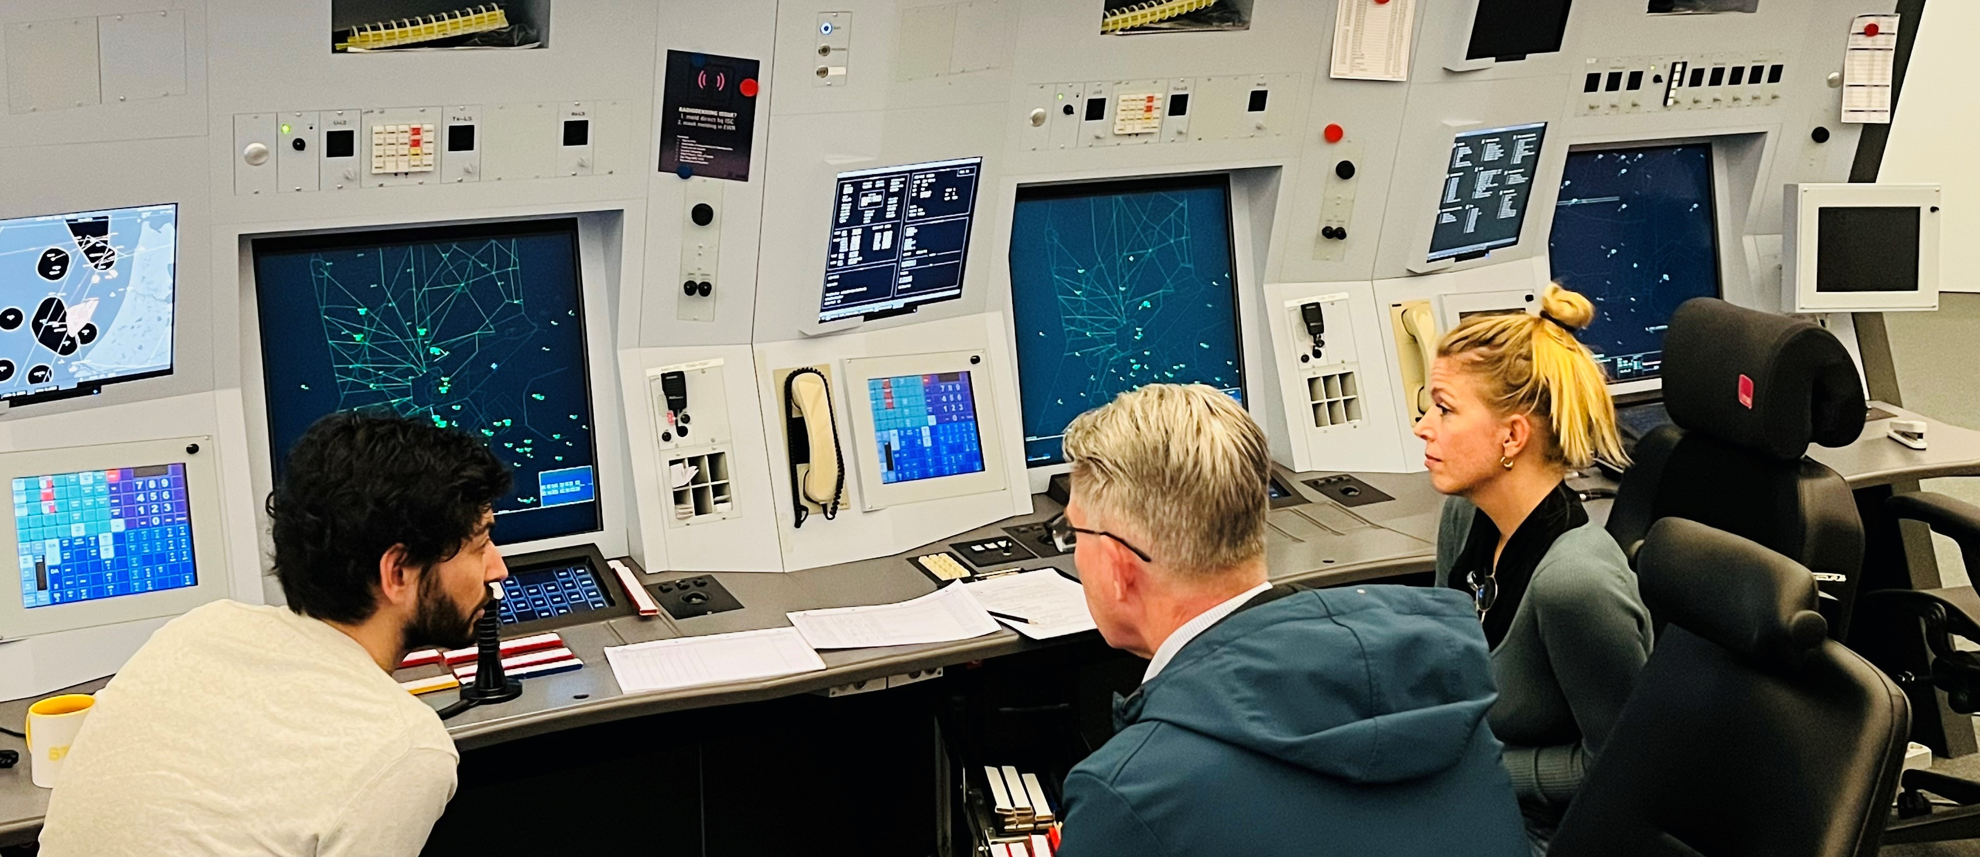
Amsterdam information
Notes:
Alexander zal jullie zo kort vertellen over waar we als LVNL actief zijn om vervolgens in te gaan op ons werkgebied van Amsterdam info. Daarna neemt hij jullie meer naar onze werkplek, om te laten zien hoe het aan onze kant van de lijn eruit ziet en wat voor systemen en informatie wij tot onze beschikking hebben, waar jullie als vlieger ook gebruik van kunnen maken.
Dan wil ik het graag hebben over luchtruimschendingen oftewel Airspace Infringements. Dit is één van de grootste aandachtspunten in ons werkgebied qua veiligheid en daarbij kom ik graag terug op onze boodschap waarmee ik begon: wees welkom en roep op. Maar daar later meer over. Aan de hand van twee praktijkvoorbeelden wil ik laten zien wat er gebeurt bij een Airspace Infringement en hoe dit ook door FISO, verkeersleider en vliegers wordt ervaren.
Tenslotte zal ik afronden met best practises, hoe je een airspace infringements kan voorkomen maar hoe je ook het beste kan oproepen bij Amsterdam Info want dit verschilt ook nog weleens met andere vluchtinformatie verstrekkers als Dutch Mil info.
Nu geef ik het woord aan Alexander die jullie mee zal nemen naar LVNL en onze operationele werkplek

Slide 7
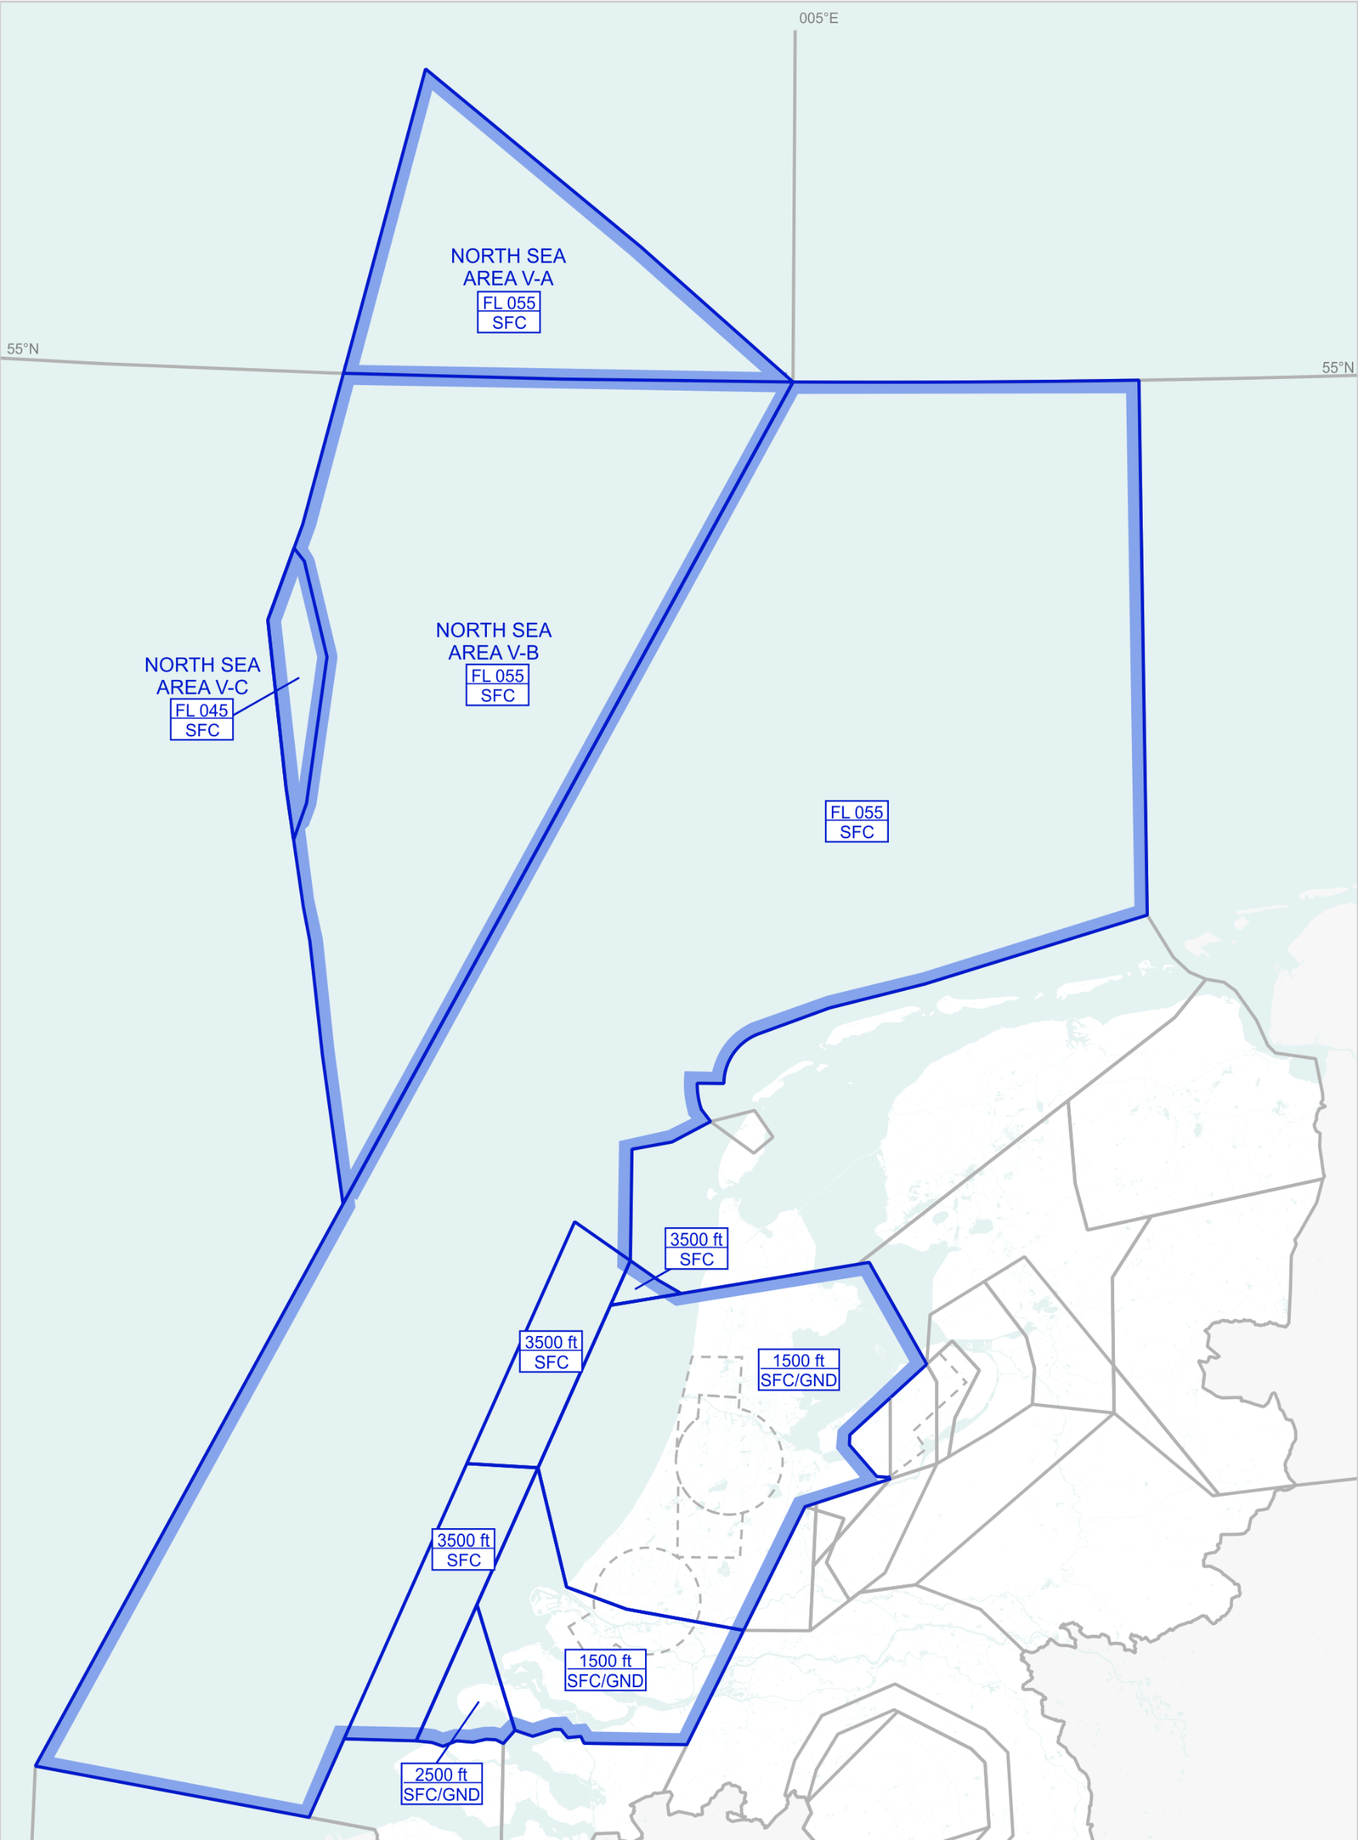
Amsterdam Info
Traffic
50.000 flights yearly
50% North Sea, 50% over land (civil airspace)
Service
Flight Information Service
Alerting service
Frequencies
Land: 124,300 MHz
Sea: 128,500 MHz (zuid 53⁰N)
119,175 MHz (noord 53⁰N)
119,175
53ºN
124,300
128,500
Notes:
-Wat doen we en waar?
-Verzorgen Fligt info en Alerting service in ongecontroleerde civiele deel .
-Flight info: simpel gezegd: het vergroten van uw situational awareness. Informatie omtrent meteo, vliegvelden, navigatiebakens e.d.
-Alerting service. Bewaken vluchtvoorgang. M
Wat doet Amsterdam Information nou eigenlijk en waar?
Even inzoomen op het werkgebied van Amsterdam Information. Zoals gezegd betreft dit het ongecontroleerde luchtruim boven land onder de Schiphol TMA's 1, 2 en 6 alsmede onder de Rotterdam TMA's. (beneden 1500ft). Wellicht nuttig om toe te voegen dat het gebied onder de Schiphol TMA's 3, 4 en 5 militair luchtruim is. Dus als je bv. Lelystad via B verlaat hoor je eigenlijk bij DutchMil Info op te roepen.
Zoals te zien beslaat verreweg het grootste gedeelte van ons werkgebied het gedeelte boven zee. Dit strekt zich uit van de Belgische FIR boundary via Londen, Scottish, Copenhagen naar de Duitse Bremen FIR .De NSAA is zowel een RMZ als TMZ en er geldt een FPL- verplichting. Behalve GA VFR, veel commercieel verkeer op Noordzee richting olie/gas platformen, windmolenparken en beloodsingsvluchten vanaf de havens.
Nog een keer toelichten waar welke frequentie is. De frequenties zijn in principe gekoppeld waardoor je op de 124, 3 (mits binnen het horizonbereik) ook verkeer op bv. 128, 5 hoort en omgekeerd. Bij grote drukte hebben we de mogelijkheid om de frequenties te splitsen en op 2 posities te werken.
Jeroen: Eerder had ik het over de Flight information service die wij als Amsterdam info verstrekken, wat houdt dit in?
Steven: Wij zijn er om uw situational awareness te vergroten en zoveel mogelijk te helpen. Als u ons niet verstaat, vraag net zo lang door of we het willen herhalen totdat u het wel begrijpt. Dat liever dan maar blind “roger”. Het staat u ook vrij te vragen of wij ons verhaal in het Nederlands willen brengen ipv Engels. Andersom hetzelfde, u mag altijd in het Nederlands uw vraag of verzoek brengen. [voorbeelden benoemen]
Flight Information Service
Het geven van inlichtingen voor doelmatige veilige vlucht:
Weersverschijnselen langs de vliegroute (hevige buien, SIGMET, AIRMET)
Wijziging in de bruikbaarheid van navigatiehulpmiddelen
Veranderingen in de staat van luchtvaartterreinen en faciliteiten
Waarschuwen bij (dreiging) airspace infringement
Informeren verkeer over ander verkeer
Wij zijn er voor u! Vraag het ons als wij u ergens mee kunnen helpen
U ziet dat het wolkendek steeds lager wordt naarmate u verder vliegt. Vraag ons wat het weer langs de route en op uw bestemming is. Wellicht hebben wij advies voor een route met beter weer of een geschikte alternate.
U ziet een grote bui, maar u kunt niet zien hoe ver deze rijkt. Vraag ons of er onweer in zit of wat de beste manier is om de bui te ontwijken.
U loopt vertraging op of u wenst uit te wijken van uw filed flightplan. Vraag of wij uw ETA of bestemming kunnen aanpassen.
U weet niet meer zeker waar u zich bevindt. Vraag of wij u op weg kunnen helpen.

Slide 8
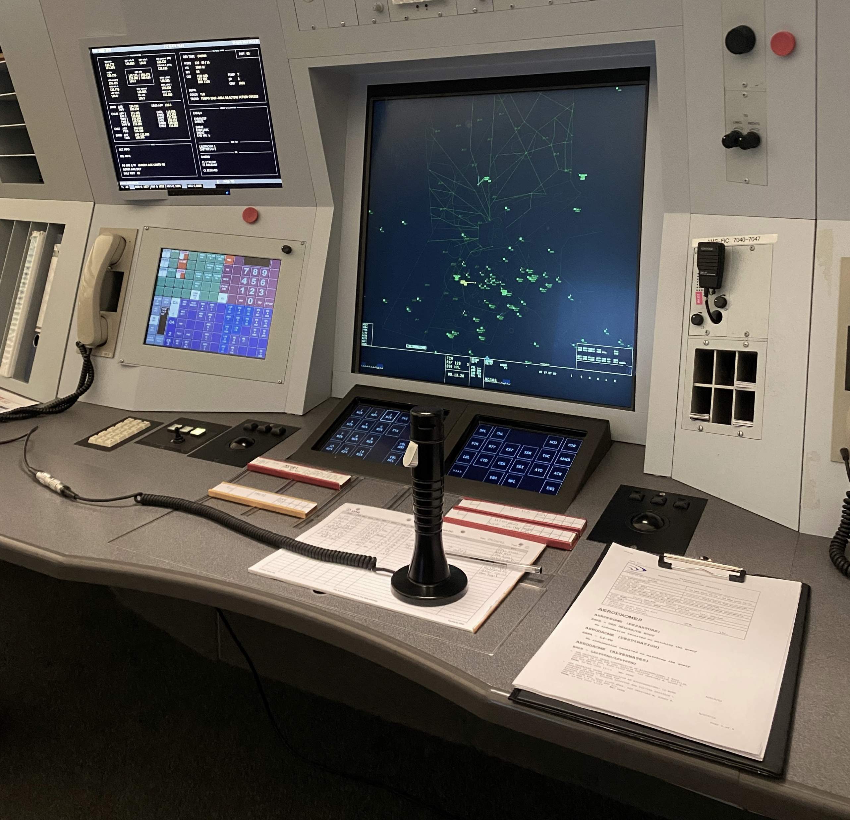
Working position
24/7
2 working positions
Split sectors at peak times
Notes:
Jeroen: Dit onze werkplek. Een radarscherm waarop ons verkeersleidingssysteem wordt vertoond. Dit systeem bedien je met twee rolling ball’s en TID’s. In dit systeem kunnen we bijvoorbeeld vliegplannen op vragen en zien we jullie vlucht vliegen met de gegevens die jullie transponder uitzendt. In het geval van een Mode s transponder, het ingestelde ACID, code en hoogte.
Linksonder zien jullie ons communicatie systeem waarmee we met jullie praten, maar waarmee we ook met andere functionarissen bij LVNL of adjacent centres kunnen communiceren. Freq selecteren 121,5 243
Daarboven is een informatiesysteem te zien, daarop kunnen wij bijvoorbeeld zien wat de geldende QNH is, of er bijzondere gebieden actief zijn, maar daarop kunnen we ook meteodata of routes zien. Onze systemen zijn meervoudig uitgevoerd, dat betekent dat als het hoofdsysteem uitvalt er nog een back up of last resort systeem is. Onze dienst verlening gaat dan gewoon door, eventueel met beperkingen als verminderde radio of radar dekking
Zoals je kan zien werken we nog met papieren strippen. De vluchten boven de Noordzee noteren we op strippen en de vluchten die boven land bij ons werkzaam zijn noteren we op een formulier. Wellicht vragen jullie je af waarom we de vluchten nog op papier noteren, maar doordat we niet altijd radardekking hebben op lage hoogte, kunnen we alle gegevens die we bij willen houden niet koppelen aan jullie vlucht. Iedere keer als de radar identificatie verloren zou gaan, zou onze gegevens van die vlucht ook niet meer worden vertoond.
Onze werkplek wordt 24/7 bezet, in de nacht nemen we ook de taak van onze Dutchmil info collega’s waar. We hebben op onze OPS room de beschikking over twee radarposities enerzijds als backup en anderzijds om onze werkgebied te splitsen en bijvoorbeeld het verkeer zuid van 53n door de ene fiso te laten afhandelen en het verkeer noord van de 53n door de ander.

Slide 9
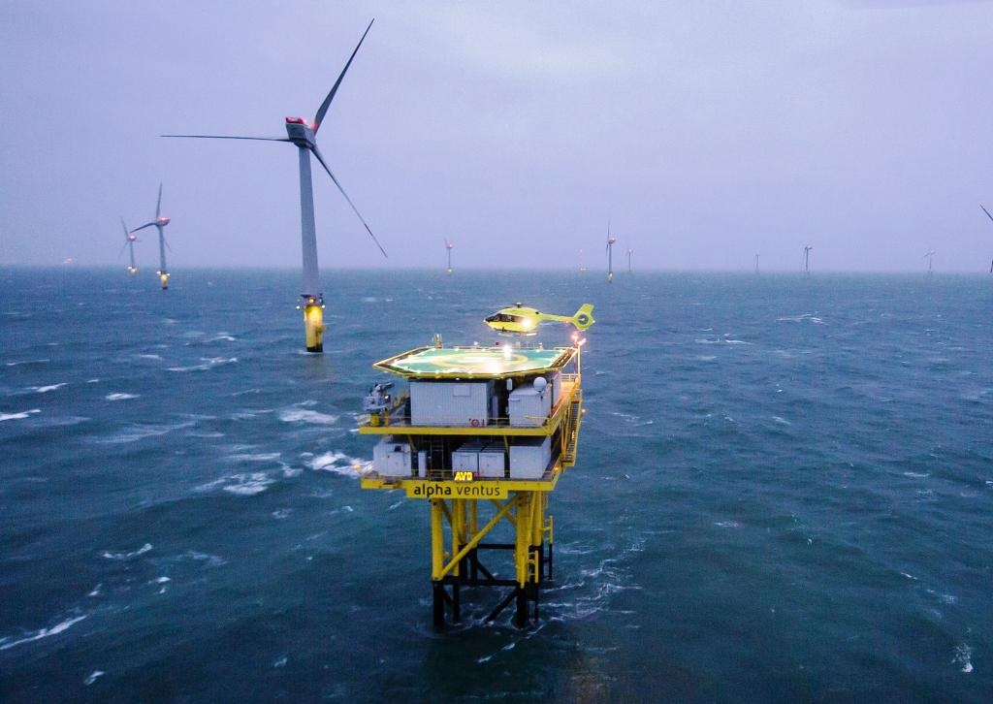
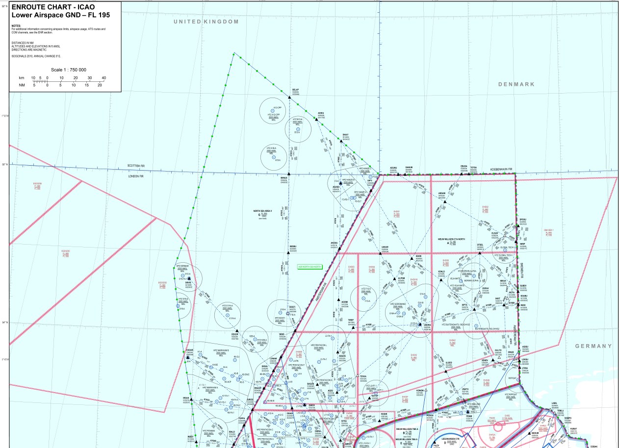
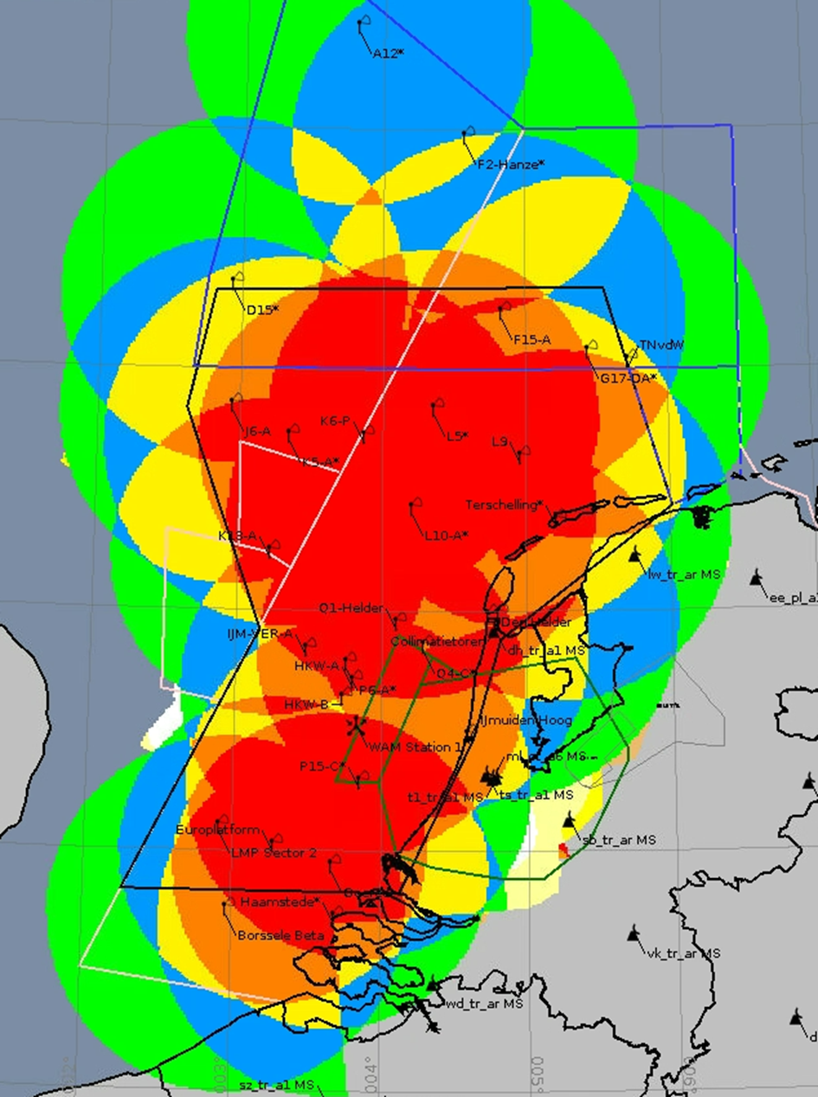
North Sea operations
North Sea WAM 2024: 500 ft

Slide 10
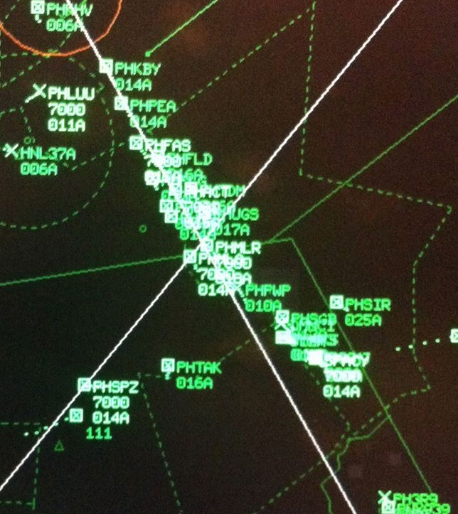
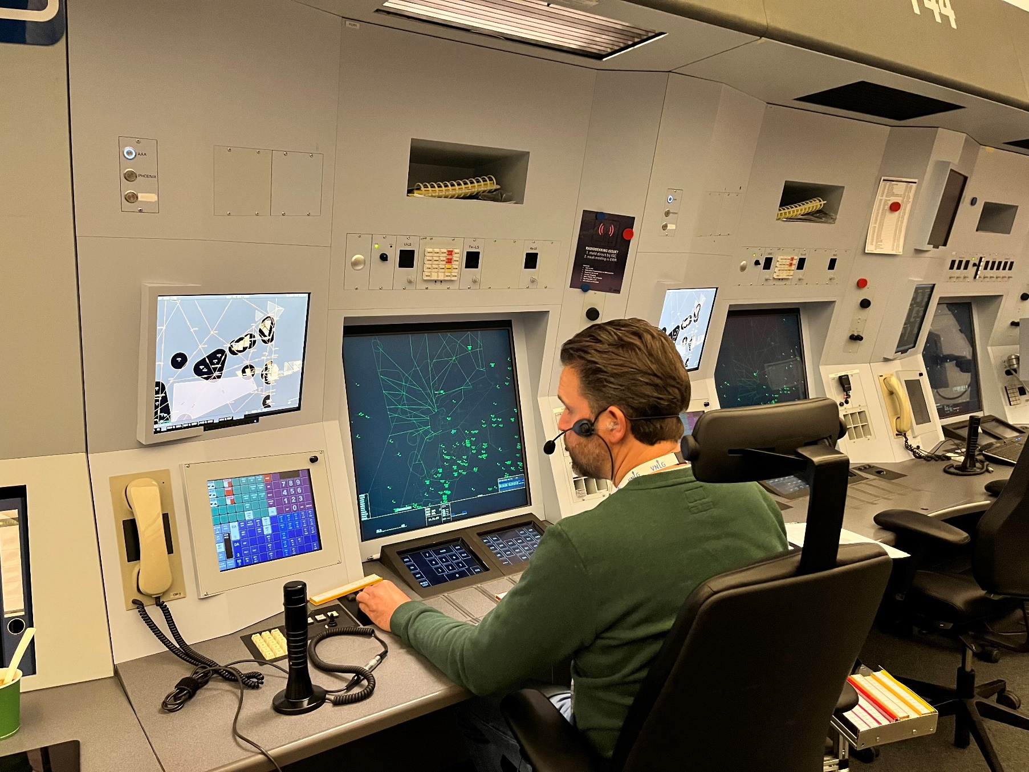
Traffic info over land
Notes:
Jeroen: Kunnen wij u altijd informeren over ander verkeer? Nee helaas niet, vanwege drukte kan het zijn dat we een keer niet op verkeersinformatie geven. Wij werken achter ons radar scherm op een grote range, wij houden een groot gebied in de gaten. Op deze afbeelding is ons radarscherm te zien tijdens een fly in op Texel. Voor ons is het dan echt onmogelijk om iedereen tijdig verkeersinformatie te geven. We zullen uiteraard onze best doen, maar gelet op de luchtruimclassificatie G wil ik benadrukken dat het as far as practicable is en ‘see and avoid’ altijd van kracht is. Jullie als vlieger blijven eindverantwoordelijk

Slide 11
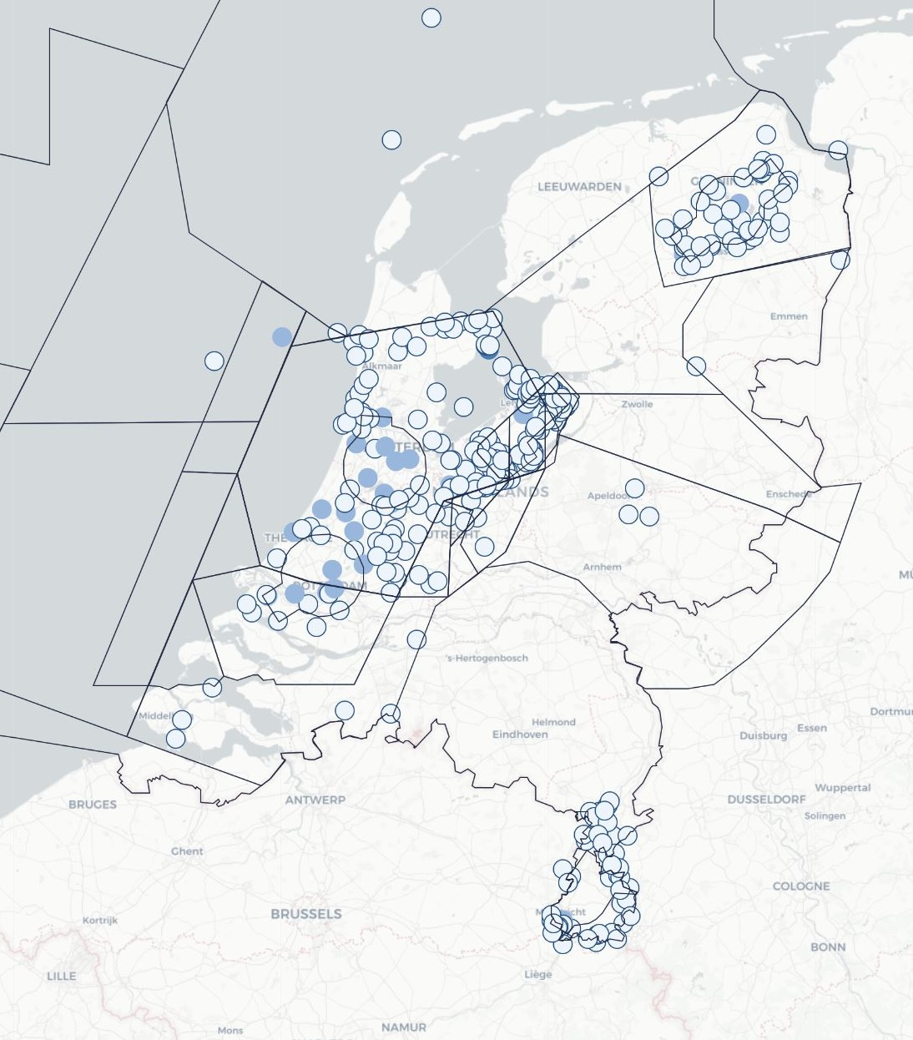
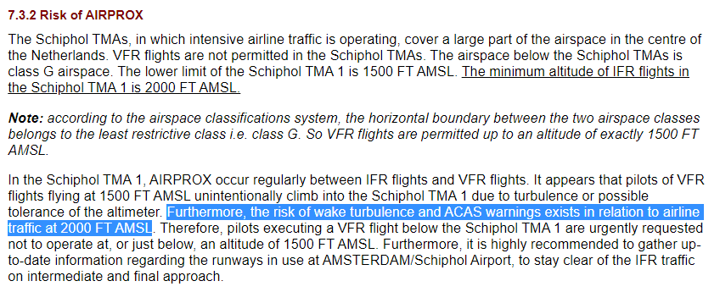
Airspace Infringements
Hotspots in LVNL airspace
Schiphol TMA 1: small margins, busy area → VFR traffic up to 1500ft → IFR inbound airliners at 2000ft
Notes:
Een belangrijk veiligheidsthema voor LVNL zijn luchtruimschendingen, ook wel airspace infringement genoemd. Luchtruimschendingen zijn een potentieel risico voor de veiligheid van het luchtverkeer voor zowel recreatieve vluchten als voor commercieel verkeer. Op deze kaart zijn alle door LVNL gemelde luchtruimschendingen in 2022. In totaal zijn dit er XXX, Je ziet hier de hotspots in het LVNL luchtruim en ook in de Schiphol TMA1 zie je plekken waar vaker AI’s voorkomen.
Maar wat gebeurt er nou eigenlijk bij een airspace infringement?

Slide 12
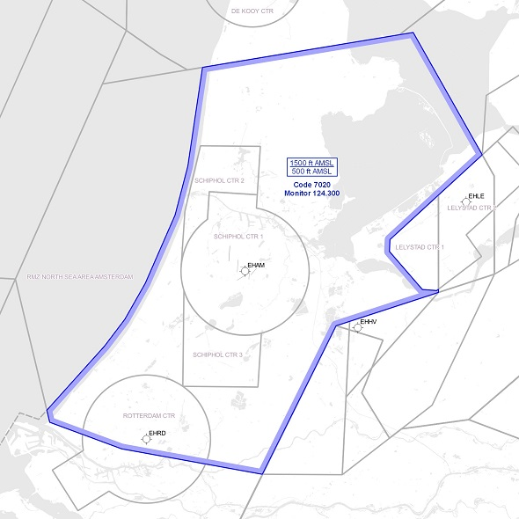
Listening watch obligation - FMC
- Trial July 2023 – March 2025
- Permanent now
In this TMZ pilots of aircraft equipped with a transponder are required to:
set the transponder to code 7020, and
maintain an air-ground voice communication watch on 124.300 (Amsterdam Information).
2

Slide 13
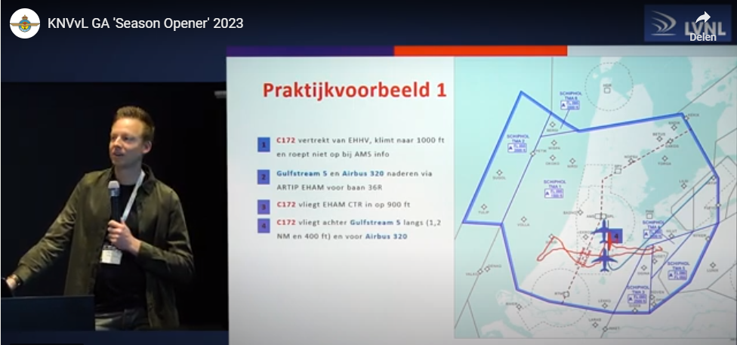
General Aviation marketing

Slide 14
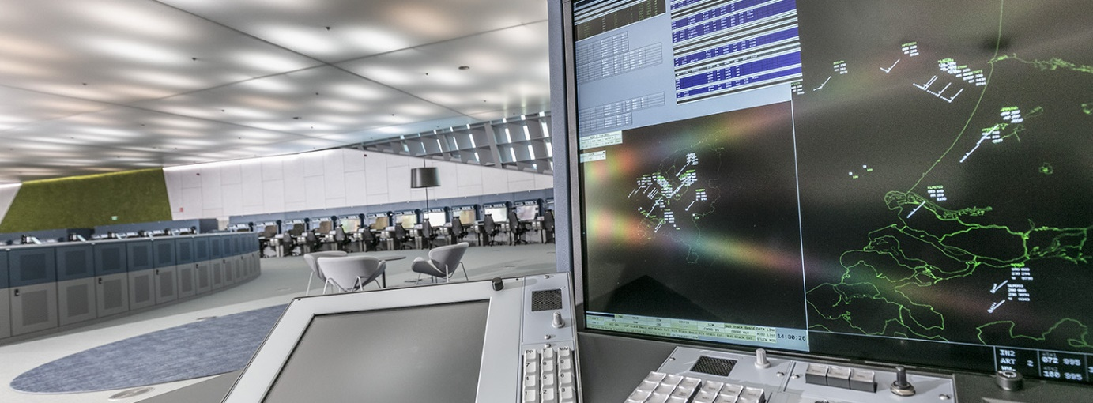
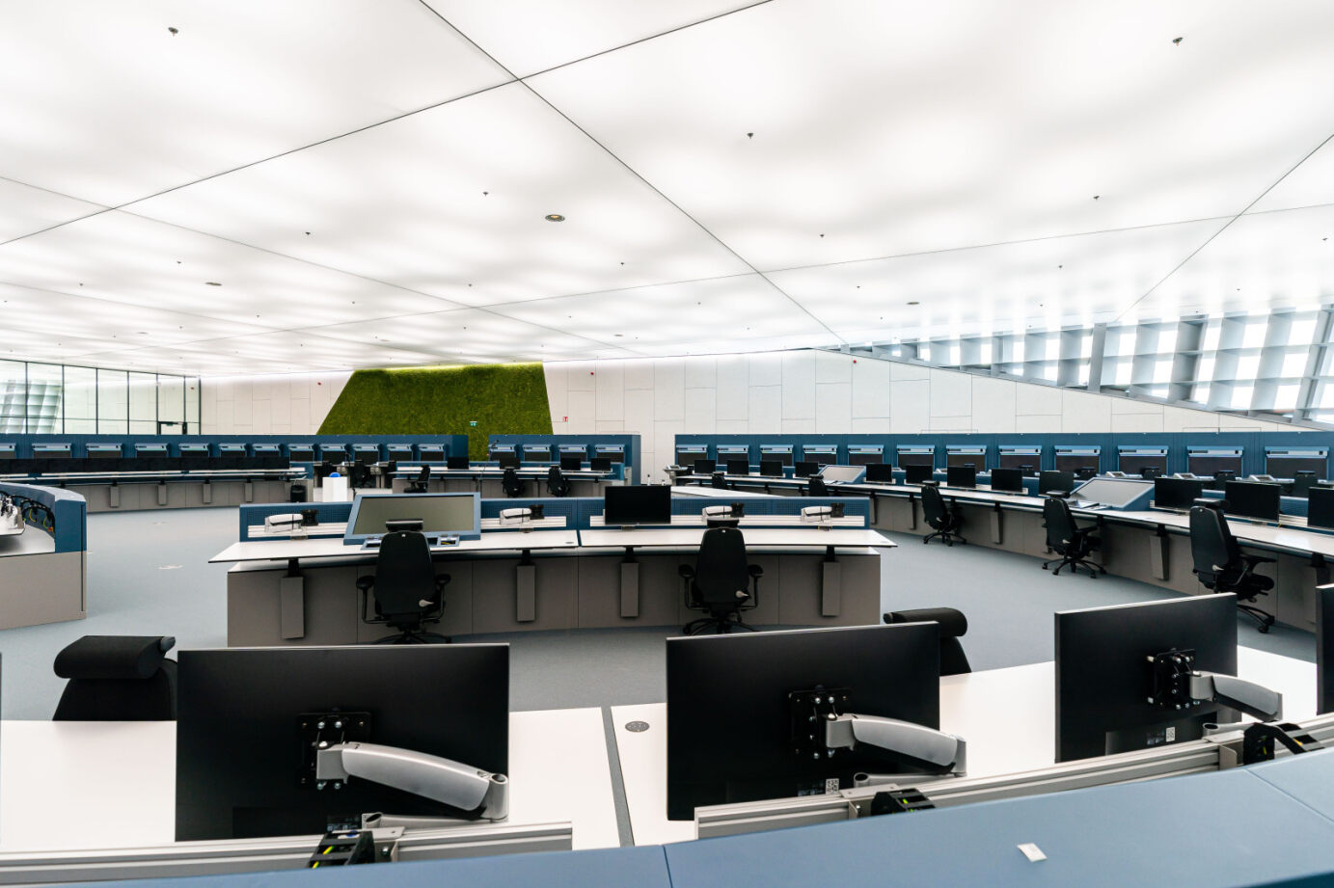
Future: iCAS
is Infrastructure and Ergonomics

Slide 15


Slide 16
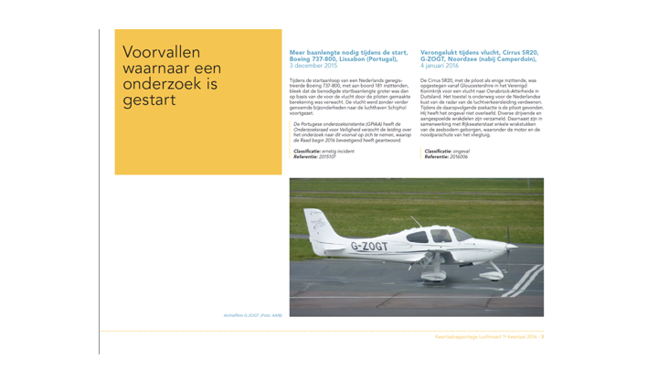

Slide 17
